Slide 1
Požari i eksplozije RAČUNSKE VEŽBE
Osnovne akademske studije
Zaštita na radu – Zaštita životne sredine
Fakultet zaštite na radu u Nišu
Školska godina: 2021/2022 – prolećni semestar
28.03.2022.

Slide 2
IZRAČUNAVANJE RELATIVNOG SASTAVA, SPECIFIČNE ZAPREMINE, GUSTINE, SREDNJE MOLARNE MASE I PRITISAKA SMEŠE.
Za izračunavanje gasne smeše potrebno je poznavati njen sastav koji može biti dati zadat po
masi – maseni sastav ili po
zapremini – zapreminski sastav.
Maseni sastav smeše
Ukoliko su poznate mase svih komponenata smeše, ukupna masa smeše jednaka je:
Maseni sastav komponente jednak je odnosu mase komponente (m₁, m₂, m₃...m_{n}) i mase celokupne smeše m_{s}.
Zbir relativnih masenih delova gasne smeše uvek je jednak jedinici.

Slide 3

Zapreminski sastav smeše
Kod određivanja zapreminskog sastava gasne smeše, za zapremine njenih komponenata uzimaju se redukovane zapremine (V₁, V₂, V₃...V_{n}).
Redukovana zapremina komponente gasne smeše predstavlja zapreminu koju bi ona imala pri pritisku i temperaturi smeše.
Zapreminski sastav komponente jednak je odnosu redukovane zapremine komponente (V₁, V₂, V₃...V_{n}) i zapremine celokupne smeše V_{s}.
Zbir zapreminskih delova gasne smeše uvek je jednak jedinici.
Relativni maseni i relativni zapreminski sastav smeše g i r su BEZDIMENZIONALNE VELIČINE

Slide 4
Izrazi za prevođenje sa masenog na zepreminski sastav smeše i obrnuto

Slide 5
1. Analiza smeše koju obrazuju produkti sagorevanja gasovitog goriva pokazuje da je njen relativni zapreminski sastav sledeći: zapreminski deo ugljendioksida 0,122, zapreminski deo kiseonika 0,071, zapreminski deo ugljenmonoksida 0,004 zapreminski deo azota 0,803. Odrediti maseni sastav smeše.

Slide 6

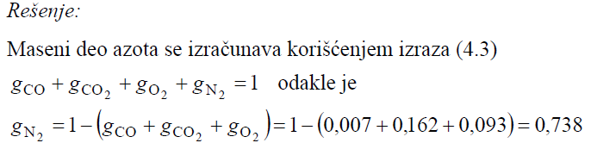
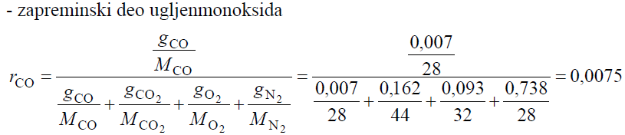
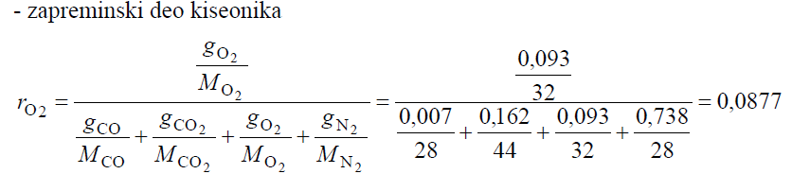
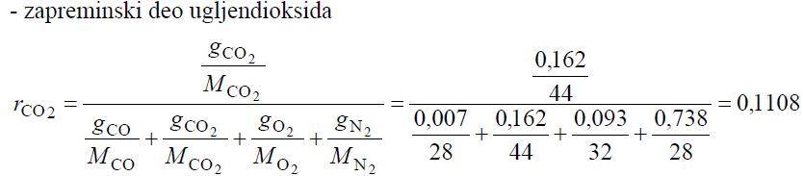
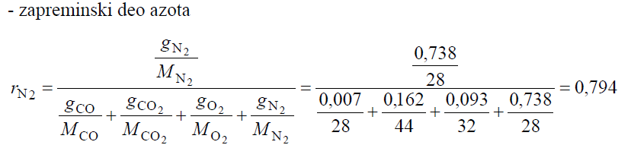
2. U sudu se nalazi smeša ugljenmonoksida, ugljendioksida, kiseonika i azota. Relativni maseni delovi komponenata smeše su: maseni deo ugljenmonoksida g_{CO} = 0,007, maseni deo ugljendioksida g_{CO2} = 0,162 i maseni deo kiseonika g_{O2} = 0,093. Odrediti relativni zapreminski sastav smeše.

Slide 7

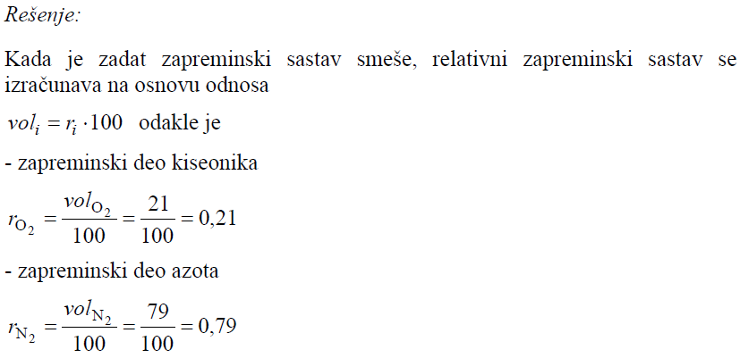
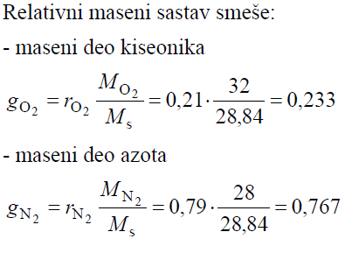
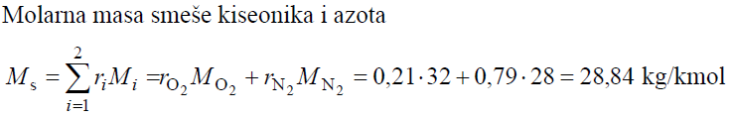
3. Udeo kiseonika u vazduhu iznosi volO2 = 21 [%] a azota volN2 = 79 [%].
Izračunati vrednosti relativnih masenih delova kiseonika i azota u vazduhu.

Slide 8

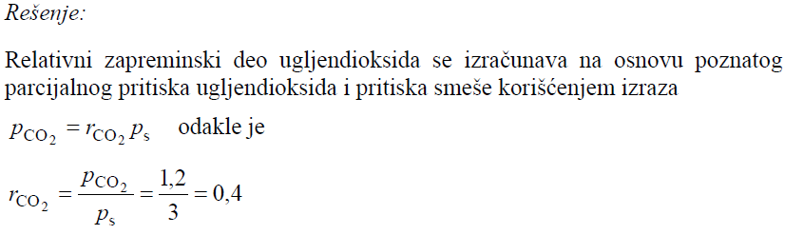
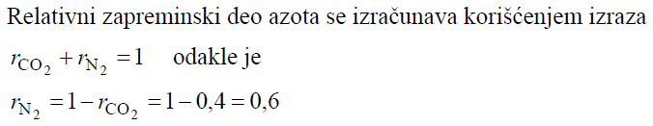
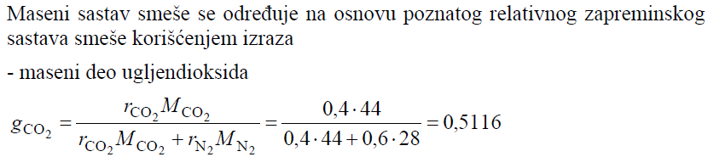
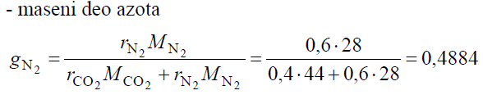
4. Odrediti maseni sastav smeše koja se sastoji od ugljendioksida i azota ako se zna da je parcijalni pritisak ugljendioksida p_{CO2} = 1,2 [bar] a pritisak smeše p_{s} = 3 [bar].

Slide 9

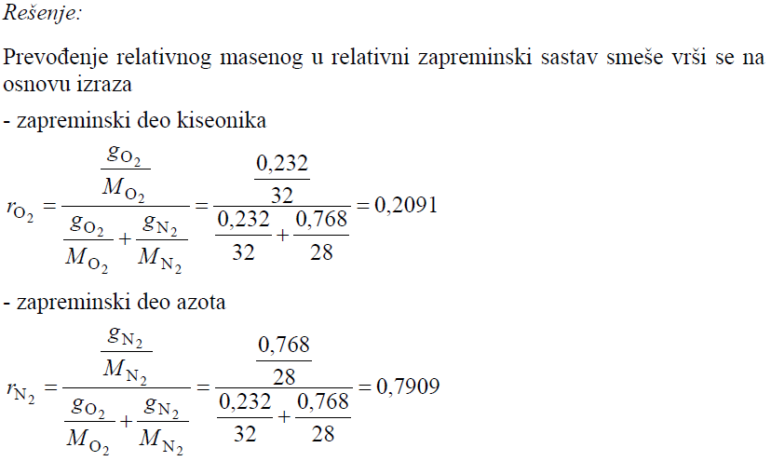
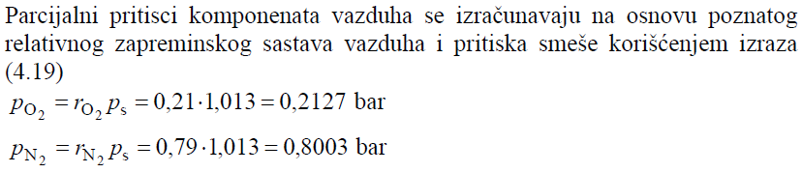
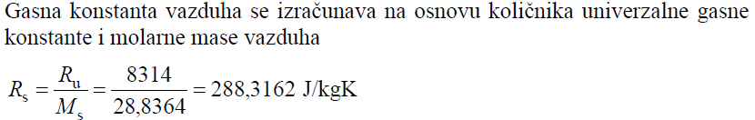
5. Atmosferski vazduh ima približno sledeći relativni maseni sastav: maseni deo kiseonika iznosi g_{O2} = 0,232 a maseni deo azota g_{N2} = 0,768. Odrediti relativni zapreminski sastav vazduha, njegovu prividnu molarnu masu, gasnu konstantu i parcijalne pritiske kiseonika i azota, ako pritisak vazduha iznosi p_{b} = 1,013 [bar].

Slide 10

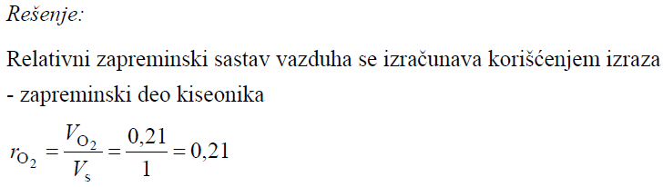
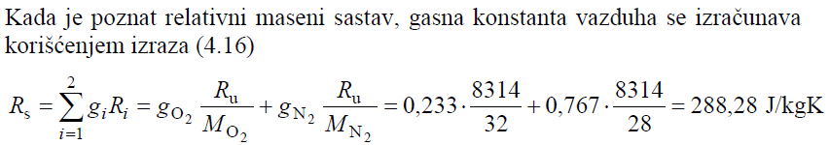
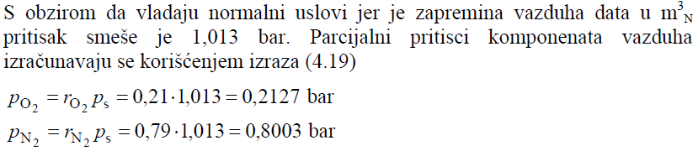
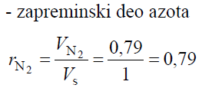
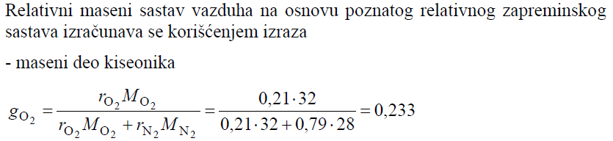
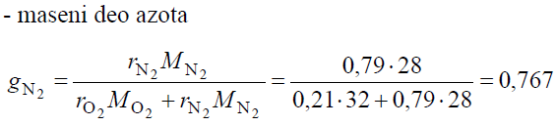
6. Jedan normalni kubni metar vazduha V_{s} = 1 [m³_{N}] sadrži približno V_{O2}=0,21 [m³] kiseonika i V_{N2} = 0,79 [m³] azota. Odrediti relativni zapreminski i maseni sastav vazduha, njegovu gasnu konstantu i parcijalne pritiske kiseonika i azota.

Slide 11
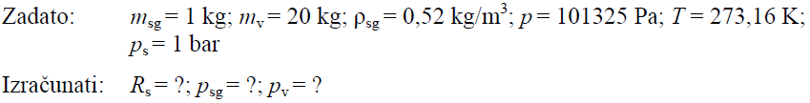
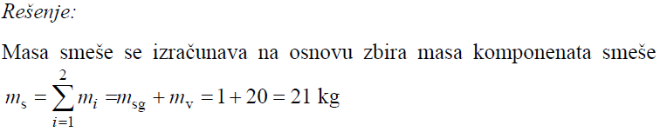
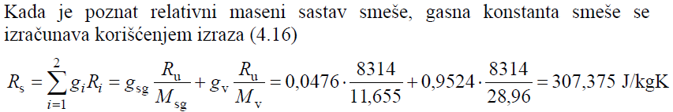
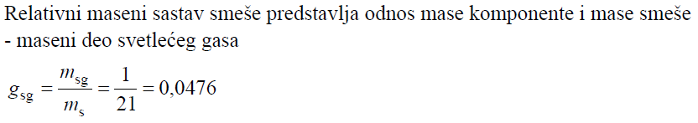
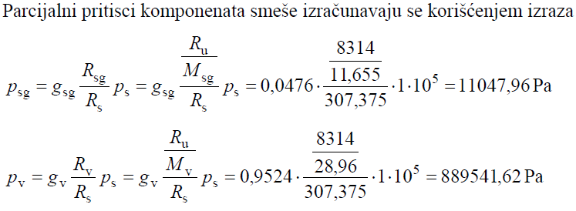
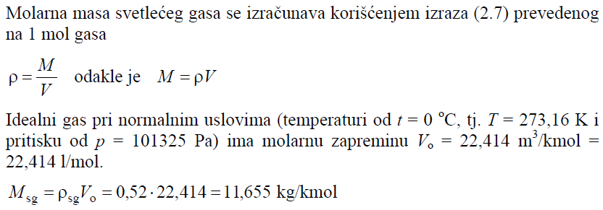
7. Odrediti gasnu konstantu smeše koja se sastoji od svetlećeg gasa mase m_{sg} = 1 [kg] i vazduha mase m_{v} = 20 [kg] ako gustina svetlećeg gasa pri temperaturi od T = 273,16 [K] i pritisku od p = 101325 [Pa] iznosi ρ_{sg} = 0,52 [kg/m³]. Odrediti parcijalne pritiske vazduha i svetlećeg gasa ako je pritisak smeše p_{s} = 1 [bar].

Slide 12

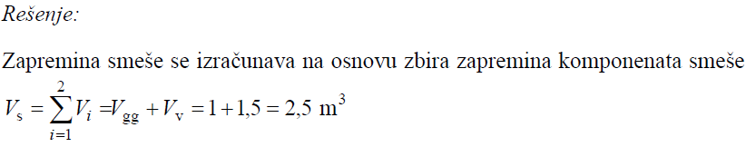
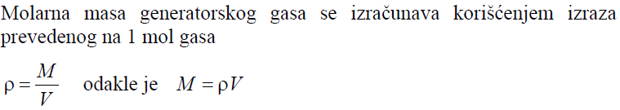
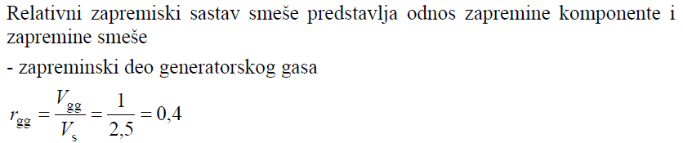
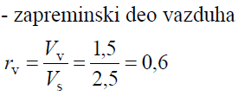
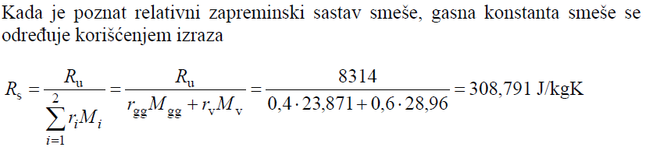
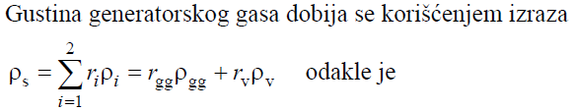
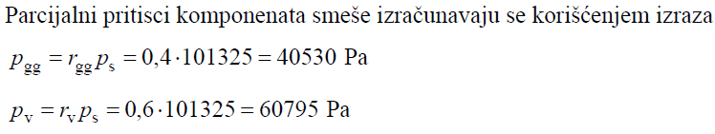

8. Odrediti gasnu konstantu smeše i parcijalne pritiske komponenata koja se sastoji od generatorskog gasa zapremine V_{gg} = 1 [m³] i vazduha zapremine V_{v} = 1,5 [m³] pomešanih pri normalnim uslovima. Gustina smeše iznosi ρ_{s} = 1,2 [kg/m³].

